Slide 1
স্বাগতম
স্বাগতম

Slide 2
(১ মি,)
পরিচিতি
নামঃ জাফরিন সুলতানা
পদবীঃ সহঃশিষ্কক
বিদ্যালয়ঃ বড়লেখা বালিকা উচ্চ বিদ্যালয়
তাংঃ০৯/০৭/২০২০
শ্রেণিঃ দশম
বিষয়ঃ পৌরনীতি ও নাগরিকতা
অধ্যায়ঃ একাদশ
শিরোনামঃবাংলাদেশ ও আন্ত্রর্জাতিক সংগঠণ
সময়ঃ ৪০ মিনিট

Slide 3
(৩ মি,)
নীচের চিত্রটি লক্ষ করঃ
ও
অছি পরিষদ
নিরাপত্তা
পরিষদ
সাধারন
পরিষদ
জাতিসংঘ
অর্থনৈতিক
ওসামাজিক
পরিষদ
আন্তর্জাতিক
আদালত
জাতিসংঘ
সচিবালয়
খালি ঘরে কী হবে?

Slide 4
(২ মি,)
শিখণ ফলঃ
১। জাতিসংঘের গঠন ও উদ্দেশ্য বর্ণনা করতে পারবে।
২। বাংলাদেশ ও জাতিসংঘের সম্পর্ক ব্যাখ্যা করতে পারবে।
৩। জাতিসংঘ শান্তিরক্ষা মিশনে বাংলাদেশের ভূমিকা বর্ণনা
করতে পারবে।

Slide 5
(৩ মি)
জাতিসংঘ গঠনের উদ্দেশ্যঃ
জাতিপুঞ্জ গঠন
১৯২০
জাতিপুঞ্জের ব্যর্থতা
যুদ্ধের ভয়াবহতায়
বিশ্ববাসি স্তম্ভিত
ও আতঙ্কিত
জাতিসংঘের
জন্ম
২৪অক্টবর
১৯৪৫
প্রথম বিশ্বযুদ্ধের ভয়াবহতা
১৯১৪ - ১৯১৮
দ্বিতীয় বিশ্বযুদ্ধ শুরু
১৯৩৯ - ১৯৪৫

Slide 6
(২ মি,)
জোড়ায় কাজ
প্রশ্নঃ জাতিসংঘ গঠনের মূল উদ্দেশ্য কী ছিল?
উত্তরঃ বিশ্বে শান্তি প্রতিষ্ঠা

Slide 7
(৪ মি,)
জাতিসংঘের গঠনঃ
জাতিসংঘ একজন মহাসচিব, কয়েকজন উপসচিব ও কর্মচারি নিয়ে গঠিত।
মহাসচিব , পাঁচ বছরের জন্য সাধারন পরিষদের সদস্যদের দ্বারা নির্বাচিত হন।

Slide 8
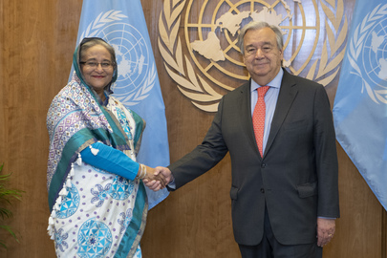
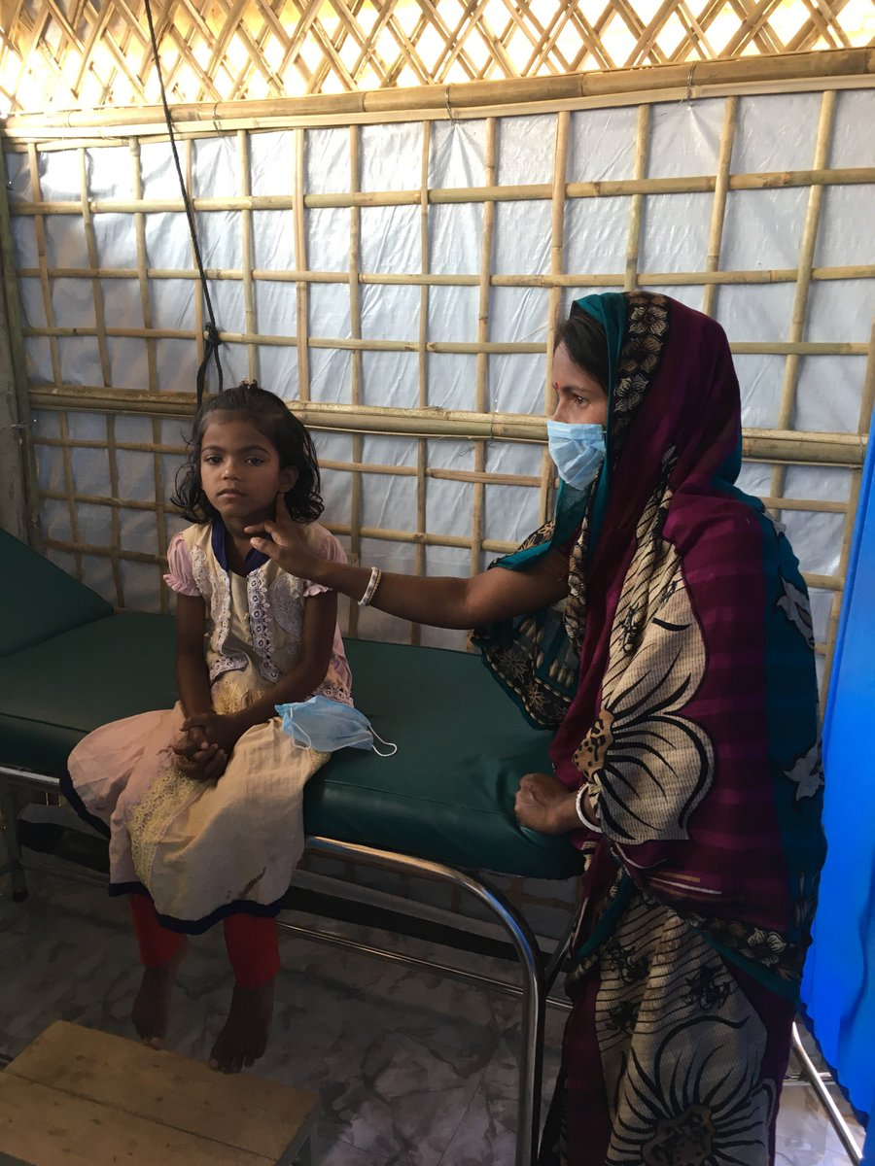
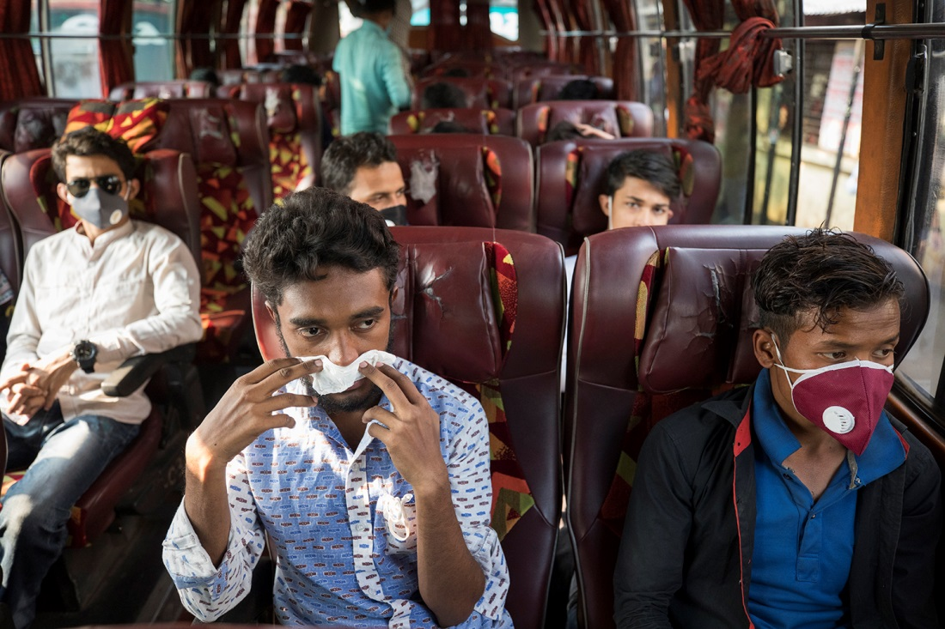
(৩ মি)
জাতিসংঘ ও বাংলাদেশ
মাননীয় প্রধানমন্ত্রী ওজাতিসংঘ মহাসচিব
যুদ্ধবিধ্যস্ত বাংলাদেশের পুনর্গঠনে সহায়তা করেছিল
WHO বাংলাদেশের স্বাস্থ্য খাতে অবদান রাখছে

Slide 9
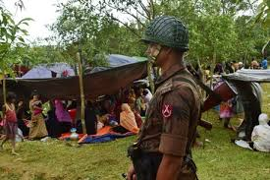
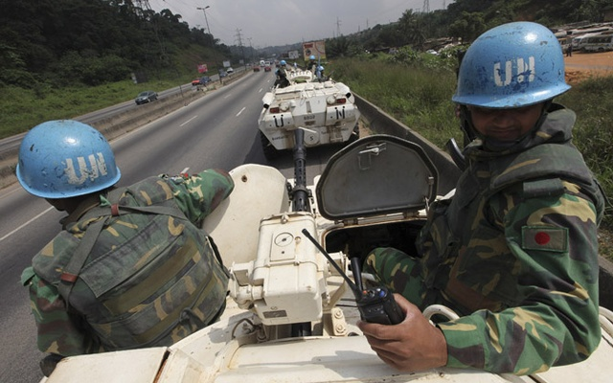
আরও দেখঃ
(২ মি,)
রোহিঙ্গা শরণার্থী সংকট
শান্তি রক্ষা মিশনে অংশগ্রহন
অন্নান্য শরনার্থী সঙ্কতটে
উন্নয়নে
অবদান
খাদ্য ও কৃষি ক্ষেত্রে অবদান

Slide 10
দলীয় কাজঃ
(১০ মি,)
আমরা সবাই চারটি দলে ভাগ হয়ে যাই এবং নিচের প্রশ্নের উত্তর দলে আলোচনা করে খাতায়
লিখিঃ
প্রশ্নঃ বাংলাদেশের উন্নয়নে জাতিসংঘের পাঁচটি অবদান লিখ।

Slide 11
মুল্যায়নঃ
(৭ মি,)
প্রশ্নঃ
১।জাতিসংঘ কত সালে প্রতিষ্ঠিত হয়?
২।জাতিসংঘের মূল উদ্দেশ্য কী?
৩।বাংলাদেশে কাজ করে জাতিসংঘের
এমন ২’টি প্রতিষ্ঠানের নাম বল।
৪।শান্তি রক্ষামিশনে বাংলাদেশের কত
জন সৈন্য কর্মরত আছেন?

Slide 12
বাড়ির কাজ
(৩ মি,)
প্রশ্নঃ
বিশ্ব শান্তি প্রতিষ্ঠায় জাতিসংঘ কতটা সফল হতে পারছে ? বর্ননা কর।
(১২ থেকে ১৪টি বাক্য)

Slide 13
সকলকে ধন্যবাদ

